Slide 1

Beneficios Asociados AFUSAM
Desde 1995

Slide 2

Directiva AFUSAM (2024-2026)
Presidenta: Claudia Cartes González (TONS: CESFAM El Aguilucho)
Tesorero: Yerko Dapremont Monroy (TENS: CESFAM Dr. Hernán Alessandri)
Secretario: Jaime Díaz Zúñiga (Odontólogo: CESFAM Alfonso Leng)
Directora: Karin Strube Lohse (Terapeuta Ocupacional: CESFAM Dr. Hernán Alessandri)
Director: Jorge Iribarren Anacona (Médico: CESFAM Dr. Hernán Alessandri)
Mail: afusam.2013@gmail.com afusam.providencia@gmail.com

Slide 3
Cuota Mortuoria
Entrega de $100.000 por fallecimiento de PARIENTES DIRECTOS (Padres, Hijos, Hermanos, Cónyuge o Pareja)

Slide 4
Gift Card Septiembre
Entrega de gift card CENCOSUD de $25.000 por fiestas patrias.

Slide 5
Gift Card Diciembre
Entrega de gift card CENCOSUD de $25.000 por fiestas de fin de año.

Slide 6
Gift Card Nacimiento
Entrega de gift card CENCOSUD de $100.000 por nacimiento de hijo.

Slide 7
Cuota Solidaria
Entrega de aporte de $300.000 por enfermedad catastrófica.

Slide 8
Pasantías Internacionales
Entrega de aporte de $100.000 por pasantías al extranjero.

Slide 9
Fallecimiento Asociado
Entrega de aporte de $500.000 a la familia del asociado por fallecimiento.

Slide 10
Matrimonio
Entrega de aporte de $100.000 por matrimonio o Acuerdo de Unión Civil.

Slide 11
Bono de Apoyo Social
Este bono se otorgará ante los siguientes siniestros:
- Incendio.
- Daños materiales causados por rotura de cañería o por desbordamiento de estanques matrices.
- Daños materiales a consecuencia directa de desorden público.
El monto a otorgar será de $100.000 y la manera de comprobar será mediante imágenes de lo siniestrado acompañado de una declaración simple.

Slide 12
Abogado
Contamos con un abogado al que puedes acudir ante cualquier problema o consulta laboral.
Leonardo Espinoza Acosta
Abogado
Magister Derecho Publico
Diplomado en Derecho Administrativo
Para comunicarse con él, realizar solicitud a cualquier integrante de la Directiva.

Slide 13
Gas
Precios preferenciales, aproximadamente 25 a 30% (de 5.000 a 30.000) más baratos por el gas de 5, 11, 15 y 45 Kg.
Abastible y Lipigas.

Slide 14
Coopeuch
Posibilidad de solicitar créditos con Coopeuch con arancel preferencial de tasa de interés.

Slide 15
Convenio Banco de Chile
Los Planes de Cuenta Corriente cuentan con Línea de Crédito, Tarjeta de Débito y Tarjeta de Crédito.
Contempla 6 meses sin cobro de comisión por Mantención de Cuenta Corriente. A partir del mes 7, se puede mantener la gratuidad sí se abona la Remuneración en la Cuenta Corriente del Banco de Chile, o bien sí se abona una totalidad en el mes de $500.000, además se debe mantener activa la Tarjeta de Crédito (Plan Valle).
El Convenio tiene Cobertura para los nuevos clientes del Banco de Chile y para los funcionarios que ya cuenten con su Cuenta Corriente y que deseen acogerse a dicho Convenio.
Descuento en Créditos de Consumo sobre tasa de pizarra.

Slide 16
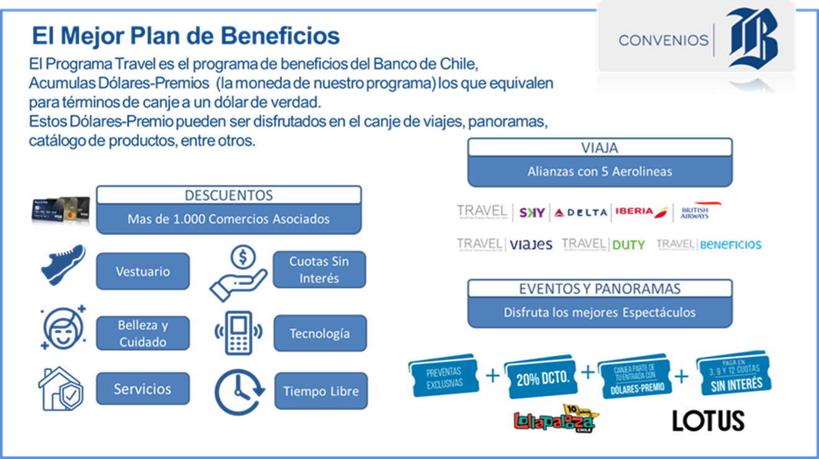

Slide 17

Convenio Funeraria Martínez (FRODESAP)

Slide 18
Convenio La Popular
La Popular: Jose Manuel Infante 1232, Providencia.
- 15% de descuento en compras en la sucursal.
- El descuento se aplicará al consumo personal del beneficiario, previa identificación en caja.
- Podrá ser utilizado únicamente de lunes a viernes en horario de atención normal de la sucursal. De 8:00 a 22:30hrs
- No acumulable con otras promociones.

Slide 19
Convenio del maní al Completo
Ubicado en Jose Manuel Infante esquina Santa Isabel, Providencia.
- 10% de descuento en compras en la sucursal.
- Para acceder, se debe mostrar la credencial de socio/a.

Slide 20
Convenio cafetería Coffee's Santa Isabel 598
Coffee´s, cafetería ubicada en Santa Isabel 598 (Referencia Av. Salvador -esquina Santa Isabel) la cuál opera de lunes a viernes de 8:00 am a 20:00 pm y los sábados de 9:00 am a 14:00 pm.
Estos descuentos son aplicables en todos los productos, corresponde a un 15% y puede ser aplicable cuando la persona muestre su credencial o carnet de identidad, ya que pueden verificar en el sistema el nombre de la persona.
Los descuentos se aplican al final de la boleta y no hay límite de compra, no aplican a productos en oferta, a menos que se indique lo contrario, no se pueden aplicar en promociones ya establecidas por Coffee´s y no es aplicable tras otro descuento.

Slide 21
Regalos
Porque el día del nacimiento es importante, en AFUSAM le entregamos un regalo de cumpleaños a cada uno de nuestros asociados y asociadas.

